Slide 1
A governança
dos investimentos no Regime de Previdência Complementar
Francis Nascimento
Diretora de Investimentos
Prevcom

Slide 2
Governança Corporativa
IMAGENS: RAWPIXEL.COM • FREEPIK
A governança corporativa
pode ser entendida como o conjunto
de princípios, práticas, regras explícitas,
procedimentos que regem os relacionamentos
entre acionistas, conselheiros, executivos
e colaboradores e determinam o propósito,
valores, cultura, estratégia na organização.

Slide 3
Princípios da boa governança
Governança Corporativa
Transparência Proporcionar elevada transparência para os públicos internos e externos.
Equidade Assegurar tratamento justo e isonômico de todos os sócios e demais partes interessadas (stakeholders).
Prestação de contas (accountability) Prestar contas de sua atuação de modo claro, conciso, compreensível e tempestivo.
Responsabilidade corporativa Zelar pela viabilidade econômico-financeira das organizações, reduzir as externalidades negativas de seus negócios e suas operações e aumentar as positivas, levando em consideração no seu modelo de negócios os diversos capitais (financeiro, manufaturado, intelectual, humano, social, ambiental, reputacional etc.) no curto, médio e longo prazos.

Slide 4
Governança de Investimentos
IMAGEM: RAWPIXEL.COM
A governança de investimentos é essencial para garantir a gestão eficaz e segura dos recursos dos participantes e assistidos.
Atuar com boa-fé, lealdade e diligência; zelar por elevados padrões éticos e adotar práticas que garantam o cumprimento do dever fiduciário, a transparência, a responsabilidade e o alinhamento com os interesses dos beneficiários.

Slide 5
Principais elementos da boa governança
Governança Corporativa
Conselho Deliberativo É o órgão máximo da EFPC, responsável por definir as diretrizes e políticas de investimentos com objetivo de longo prazo.
Deve ser composto por membros com conhecimentos relevantes em finanças e gestão de investimentos.
Política de Investimentos
Documento que define as diretrizes e limites para a aplicação dos recursos, conforme determinação da Res. 4994/22 e demais regulamentações. Deve ser revisado periodicamente e aprovado pelo Conselho Deliberativo.
Comitê de Investimentos
Assessora o Conselho Deliberativo ou a Diretoria de Investimentos nas decisões de investimentos por meio de análises detalhadas e recomendações fundamentadas.

Slide 6
Principais elementos da boa governança
Governança Corporativa
Auditoria e Controle Interno Constituição de auditoria interna e externa para garantir a conformidade com as políticas de investimentos e regulamentos.
Criação de Comitê de Auditoria para garantir a integridade e transparência da gestão.
Avaliação contínua e aprimoramento dos controles internos.
Compliance e Regulação Garantir a conformidade com as normas e regulamentações estabelecidas pela Superintendência Nacional de Previdência Complementar (Previc) e demais autoridades.
Implementação de políticas de compliance para assegurar
a aderência às leis e regulamentos.
Transparência e Comunicação
Divulgação clara e regular de informações sobre a execução
da política de investimentos, desempenho das carteiras
e riscos associados. Comunicação eficaz com os
participantes e assistidos.

Slide 7
Principais elementos da boa governança
Governança Corporativa
Gestão de Riscos Implementação de processos para identificar, medir, monitorar e mitigar os riscos associados aos investimentos.
Controle do enquadramento aos limites de exposição e à utilização de instrumentos financeiros adequados.
Sustentabilidade e Responsabilidade Social Consideração de fatores ambientais, sociais e de governança (ESG) na tomada de decisões de investimentos. Mensuração dos riscos e tratamento das externalidades.
Alinhamento dos investimentos a práticas sustentáveis e responsáveis.
A governança de investimentos robusta é fundamental para garantir a segurança, a rentabilidade e a sustentabilidade dos recursos administrados, protegendo os interesses dos participantes e assistidos no longo prazo.

Slide 8
Governança Corporativa nas EFPC
Governança Corporativa
As entidades devem adotar princípios, regras e práticas de governança, gestão e controles internos adequados ao porte, complexidade e riscos inerentes aos planos de benefícios por elas administrados, assegurando a proteção de seus participantes e assistidos.
Papel dos diretores e conselheiros – respondem por danos ou prejuízos causados à entidade e aos participantes e assistidos quando atuarem com dolo, culpa, negligência ou imprudência.
Administrar, monitorar e fiscalizar as atividades com visão estratégica compatível com o prazo de duração de cada plano;
Zelar pelo patrimônio dos planos de benefícios;
Monitorar os investimentos realizados;
Participar das diversas etapas do processo de investimento, dentro de suas respectivas competências, buscando sempre a melhor decisão para benefício do participante.
Fonte: Guia Previc de Melhores Práticas em Investimentos na Previdência Complementar Fechada, setembro/2019

Slide 9
Governança Corporativa nas EFPC
Governança Corporativa
Os diretores e conselheiros das EFPCs (Fundos de Pensão) estão sujeitos a diversas penalidades caso descumpram suas obrigações legais e regulamentares. As penalidades podem variar em gravidade dependendo da infração cometida.
Legislação: Decreto 4942/2003; Lei 108 e 109/2001; Res. Previc nº 23; Portaria DC/Previc nº 1312/22
Principais penalidades que podem ser aplicadas:
Advertência (menos graves, apenas como sinal de alerta);
Multa;
Inabilitação temporária ou permanente;
Destituição do cargo (remoção imediata);
Em casos extremos a Previc pode determinar a intervenção da entidade;
Responsabilidade civil (reparação de danos), penal (considerado crime) ou administrativa.

Slide 10
Governança Corporativa nas EFPC
Governança Corporativa
A EFPC pode adotar, conforme seu porte, planos, patrocinadores, complexidade e riscos inerentes aos benefícios administrados, estruturas mais específicas, compostas por outras instâncias de decisão ou assessoramento, como conselhos consultivos e/ou comitês de especialidades diversas, como investimentos, de atuária, de riscos, entre outras.
Controle e fiscalização A Previc promoveu um novo enquadramento das EFPC que, a partir de janeiro de 2024 (Resolução 23/2023), estão segmentadas em 4 níveis: S1, S2, S3 e S4.
Cada nível tem as regras de supervisão e fiscalização escalonadas com maior rigor e intensidade, decrescendo até o nível S4.
A Prevcom está classificada no segmento S2.

Slide 11
Estrutura de Governança na Prevcom
Governança Corporativa

Slide 12
Estrutura auxiliar de gestão
Governança Corporativa
Comitês Gestores dos planos Responsáveis pela definição da estratégia e acompanhamento do plano. Os membros são indicados pelos próprios entes.
Principais atribuições Participar da construção da Política de Investimentos, de acordo com perfil dos participantes do plano;
Acompanhar a execução, verificando a adequação e a aderência dos investimentos aos seus parâmetros;
Propor ao Conselho Deliberativo alterações no regulamento dos planos;
Acompanhar os balancetes mensais obrigatórios.

Slide 13
Fluxo de Investimentos
Governança Corporativa
F1
F2
F3
F4
Área de
Investimentos
Seleciona novos fundos de investimentos, verifica preliminarmente a aderência aos limites e restrições impostos pela Prevcom e submete à consultoria contratada para análise
Consultoria de Investimentos
Analisa o fundo de investimento e o gestor e elabora parecer técnico
Consultoria
Jurídica
Analisa aspectos jurídicos do regulamento do fundo de investimento e elabora parecer técnico
Comitê de Investimentos
Analisa o processo e, uma vez aprovado, submete à aprovação do AETQ
F5
EXCEÇÕES
F6
F7
Diretor de Investimentos - AETQ
Analisa o processo, aprova ou rejeita o investimento
e submete ao conhecimento
da Diretoria Executiva.
Diretoria
Executiva
Em caso de fundo exclusivo, a aprovação da constituição ou a troca do gestor deve ser submetida também à Diretoria Executiva
CD - Conselho Deliberativo
Em caso de fundos fechados ou investimentos que representem mais de 5% dos recursos garantidores, deve-se obter a concordância do CD

Slide 14
A Prevcom
IMAGEM: PATRÍCIA NOGUEIRA/DIVULGAÇÃO

Slide 15
Qual o seu projeto de vida?
IMAGEM: SHUTTERSTOCK
Em atividade há 13 anos, a Prevcom atende uma população de mais de 51 mil pessoas, entre participantes, assistidos e beneficiários, e acumulou um patrimônio de R$ 3,52 bilhões. Já pagou R$ 147,5 milhões em benefícios.
Estamos presentes em 5 estados da federação (SP, MS, MT, RO e PA) e 24 municípios, incluindo a cidade de São Paulo.

Slide 16
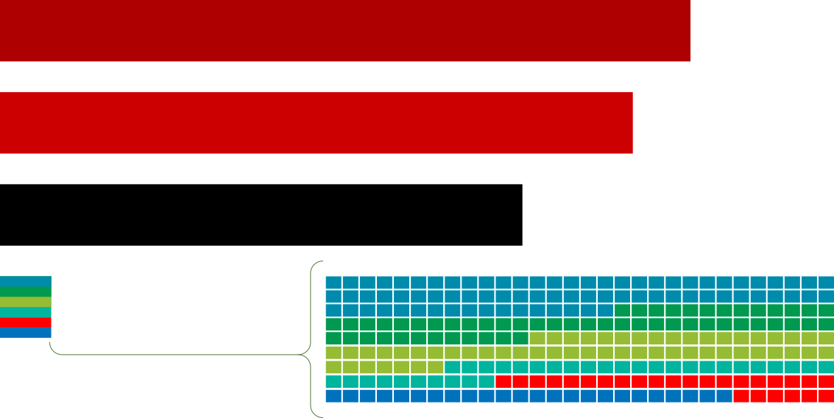
Patrimônio por plano (R$ milhões)
A Prevcom
Total: 3.518,74 • Junho/2024
PREVCOM RG-UNIS
1.280,66 36,40%
PREVCOM RG
1.173,82 33,36%
PREVCOM RP
969,17 27,54%
Outros
95,09 2,70%
PREVCOM MULTI
PREVCOM RO
SP Previdência
PREVCOM MT
PREVCOM PA
PREVCOM MS
26,98
0,77%
19,40
0,55%
19,30
0,55%
11,94
0,34%
9,14
0,26%
8,33
0,24%

Slide 17
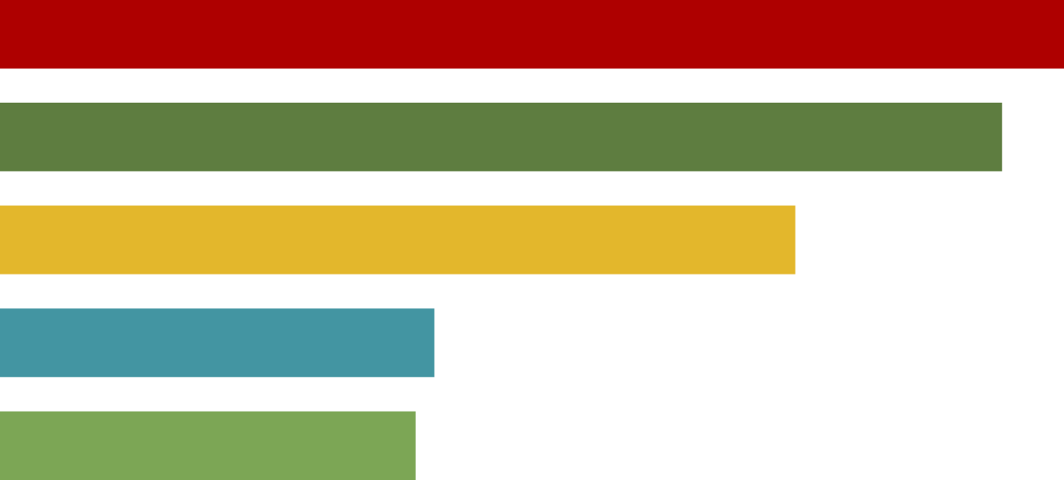
Rentabilidade desde o início dos planos
A Prevcom
Fevereiro/2024 - Junho/2024
Prevcom
229,35%
Alvo IPCA + 4% a.a.
216,00%
CDI
171,43%
Poupança
93,63%
IPCA
89,59%

Slide 18
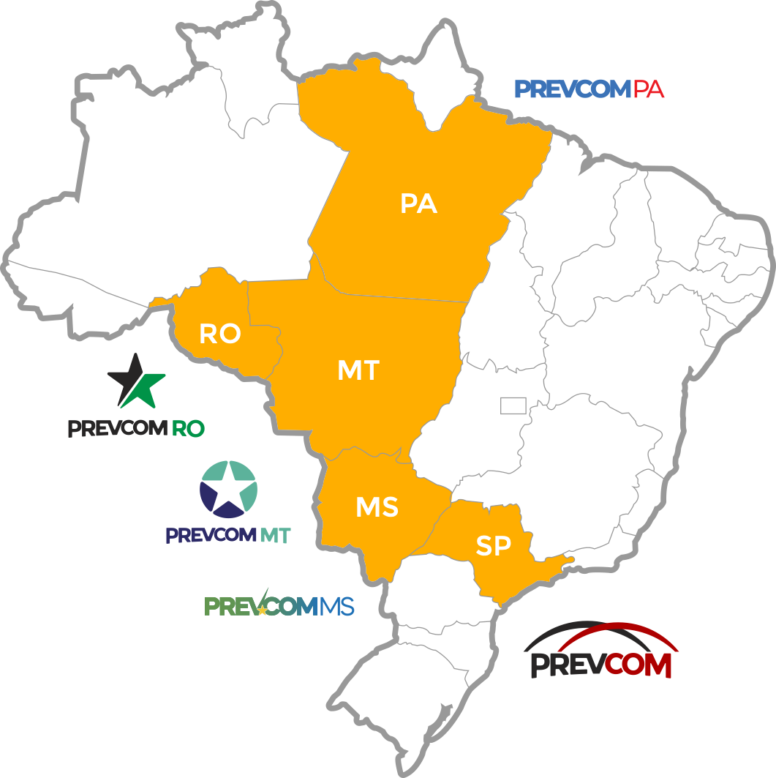
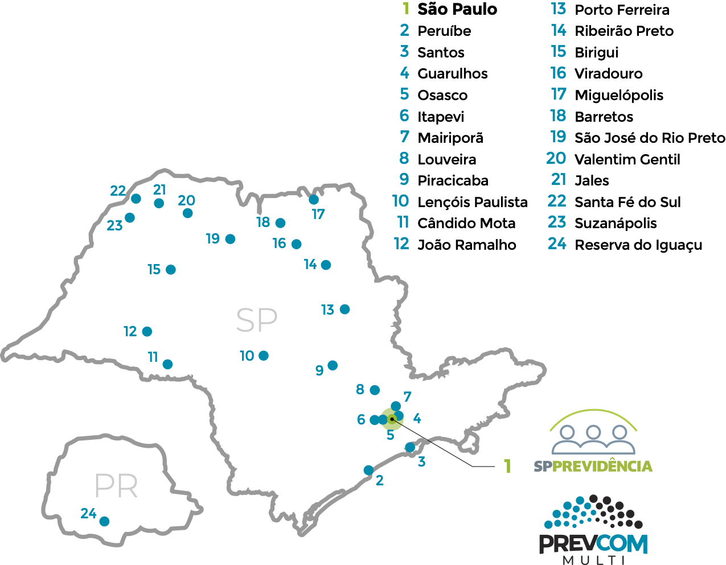
Atuação no país
A Prevcom

Slide 19
Implantação do RPC
IMAGEM: GUILHERME STECANELLA @ UNSPLASH

Slide 20
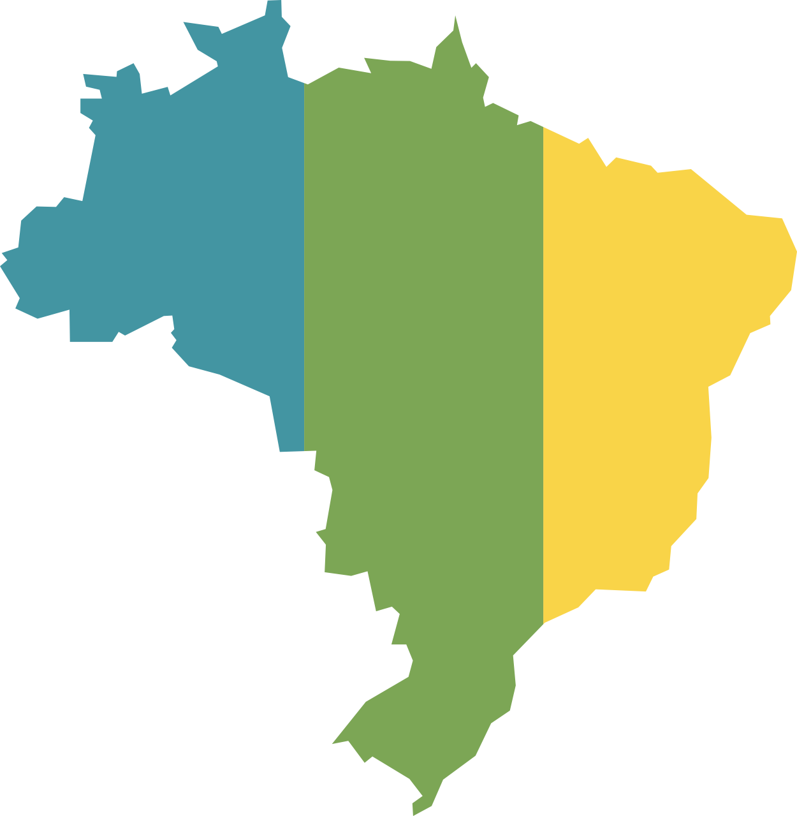
Implementação do RPC pelos entes
Panorama do Segmento
Emenda 103/19
Destes,
2144
municípios
possuem RPPS
1972
(92%)
já têm a lei
da previdência
complementar
783
(40%)
já estão autorizados pela Previc
Fonte: Subsecretaria do Regime de Previdência Complementar

Slide 21
Implementação do RPC pelos entes:
Estado de São Paulo
Panorama do Segmento
Emenda 103/19
Fonte: Subsecretaria do Regime de Previdência Complementar

Slide 22
Emenda Constitucional nº 103/2019
Panorama do Segmento
COMO CONTRATAR A ENTIDADE GESTORA?
GUIA DA PREVIDÊNCIA COMPLEMENTAR
PARA ENTES FEDERATIVOS
Ministério da Previdência Social
Contém:
Modelos de projeto de lei
Modelos de proposta técnica do processo seletivo
Roteiro para licenciamento junto à Previc
Lista de EFPCs multipatrocinadas

Slide 23
Obrigada!

